Slide 1
Proyecto Final de Bootcamp: Big Data, Machine Learning y AI
Equipo : Data Divers
Amado Martínez | Jorge Arrojo | Juan David Pardo | Rolando Rodriguez | Santiago Bedoya

Slide 2
Bienvenidos y Bienvenidas
En esta clase, nos centraremos en conocer el lenguaje de Scala, para ello nos apoyaremos en todo lo aprendido en la clase de Fundamentos de Java y veremos específicamente los conceptos esenciales de programación en Scala.
Iniciemos!

Slide 3
Presentación
Resumen de Investigación:
Enfocamos nuestro estudio en el análisis de votaciones nominales de la Asamblea General de la ONU desde 1946 hasta 2024, destacando temas globales críticos:
Conflicto palestino (19% de los votos)
Armas nucleares (13%)
Control de armas y desarme (16%)
Colonialismo (18%)
Derechos humanos (17%)
Desarrollo económico (9%)
Base de Datos:
Utilizamos el dataset de Harvard University DataVerse, específicamente el United Nations General Assembly Voting Data.

Slide 4
Presentación
Enfoque Específico:
Nos centramos en las votaciones sobre el conflicto palestino y las opiniones consultivas relacionadas, en particular la opinión de 2004 (A/ES-10/273) sobre las consecuencias jurídicas de la construcción del muro israelí en territorio palestino.
Metodología de Análisis:
Aplicamos NLP a documentos legales y opiniones consultivas, utilizando BERT para el análisis de sentimientos y un modelo de Preguntas y Respuestas para inferir resultados de votaciones futuras, como la opinión consultiva en curso (A/Res/77/247).

Slide 5
Presentación
Objetivo del Modelo:
Predecir el resultado de futuras votaciones relacionadas con el conflicto palestino, basándonos en análisis de sentimiento y respuestas a preguntas legales específicas.

Slide 6
Documentación de Archivos del Proyecto
Datos y Ficheros:
Dividimos los datos y ficheros en dos categorías principales:
Votaciones de la Asamblea General de la ONU:
Datos desde 1946 hasta 2014 provienen del Harvard University DataVerse y el repositorio United Nations General Assembly Voting Data.
Datos desde 2014 obtenidos mediante técnicas de Crawling y Scrapping de la Biblioteca Digital de la ONU (United Nations Digital Library).
Modelo de NLP para la opinión consultiva de la CIJ:
Datos de la Corte Internacional de Justicia, principalmente documentos en PDF de las opiniones consultivas de 2004 y 2023.

Slide 7


PMI (Project Management Institute)
Motivación
En esta clase, nos centraremos en conocer el lenguaje de Scala, para ello nos apoyaremos en todo lo aprendido en la clase de Fundamentos de Java y veremos específicamente los conceptos esenciales de programación en Scala.
Iniciemos!
Corte Internacional
Justicia

Slide 8
PMI (Project Management Institute)
Dataset
En esta clase, nos centraremos en conocer el lenguaje de Scala, para ello nos apoyaremos en todo lo aprendido en la clase de Fundamentos de Java y veremos específicamente los conceptos esenciales de programación en Scala.
Iniciemos!

Slide 9





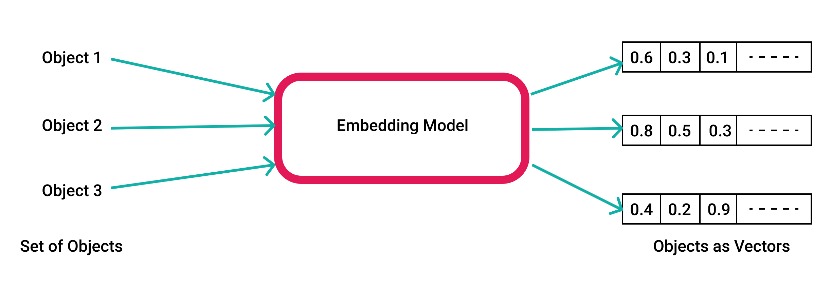


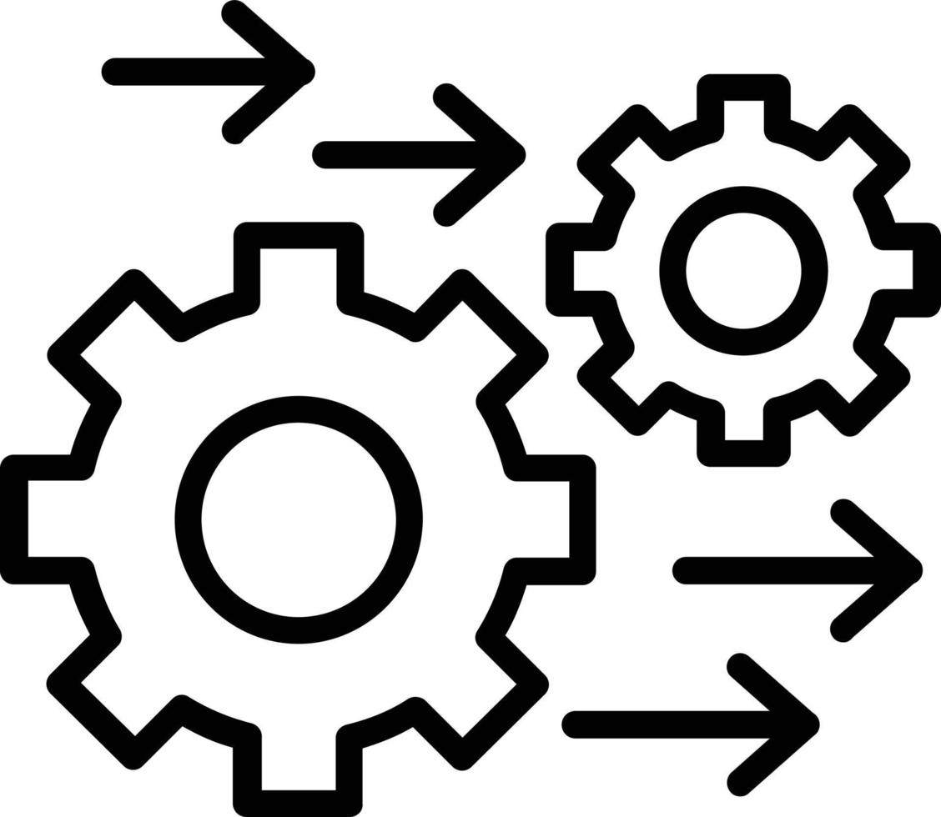

Arquitectura
Consulta Embedding
BD Vectorial
Chat asistente
Usuario
Consulta
Archivos de entrada
Búsqueda semántica
Procesamiento de consultas
Procesamiento
Predicciones de consultas

Slide 10
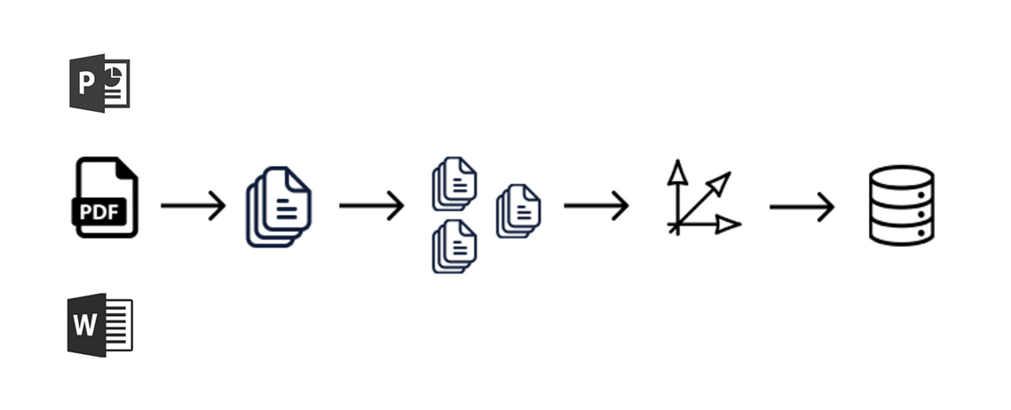
Arquitectura | Almacenamiento de documentos
Conversión a
embeddings
BD Vectorial
Convertir a textos
Dividir en trozos
Documentos

Slide 11
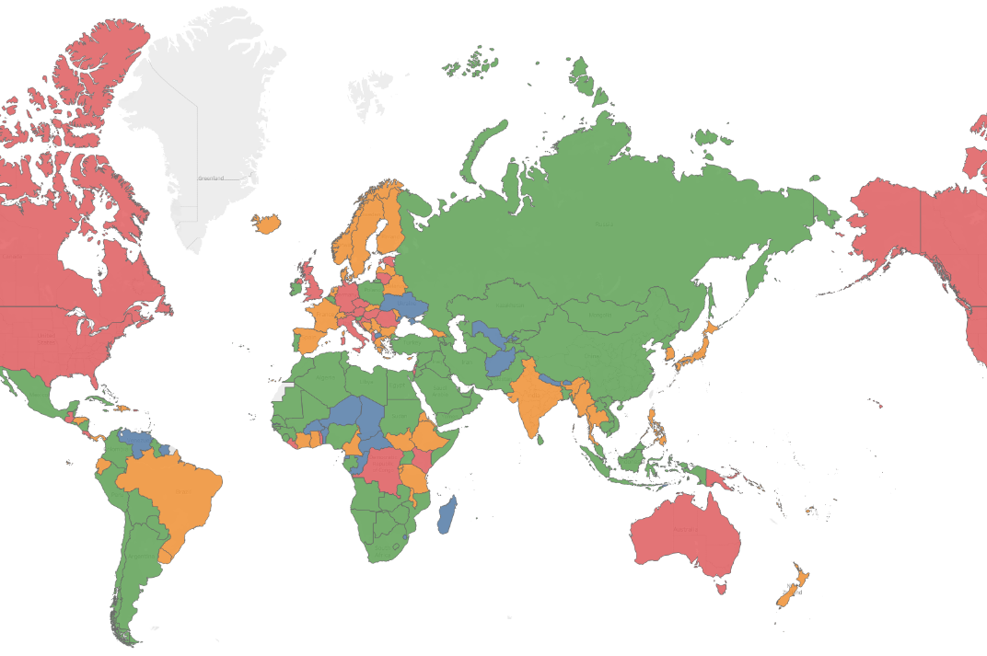
PMI (Project Management Institute)
Análisis exploratorio

Slide 12
PMI (Project Management Institute)
Análisis exploratorio

Slide 13
PMI (Project Management Institute)
Análisis exploratorio

Slide 14
PMI (Project Management Institute)
Preprocesado
En esta clase, nos centraremos en conocer el lenguaje de Scala, para ello nos apoyaremos en todo lo aprendido en la clase de Fundamentos de Java y veremos específicamente los conceptos esenciales de programación en Scala.
Iniciemos!

Slide 15
PMI (Project Management Institute)
Modelado
En esta clase, nos centraremos en conocer el lenguaje de Scala, para ello nos apoyaremos en todo lo aprendido en la clase de Fundamentos de Java y veremos específicamente los conceptos esenciales de programación en Scala.
Iniciemos!

Slide 16
PMI (Project Management Institute)
Informe
En esta clase, nos centraremos en conocer el lenguaje de Scala, para ello nos apoyaremos en todo lo aprendido en la clase de Fundamentos de Java y veremos específicamente los conceptos esenciales de programación en Scala.
Iniciemos!

Slide 17
PMI (Project Management Institute)
Conclusiones
En esta clase, nos centraremos en conocer el lenguaje de Scala, para ello nos apoyaremos en todo lo aprendido en la clase de Fundamentos de Java y veremos específicamente los conceptos esenciales de programación en Scala.
Iniciemos!

Slide 18
PMI (Project Management Institute)
Próximos pasos…
En esta clase, nos centraremos en conocer el lenguaje de Scala, para ello nos apoyaremos en todo lo aprendido en la clase de Fundamentos de Java y veremos específicamente los conceptos esenciales de programación en Scala.
Iniciemos!

Slide 19
PMI (Project Management Institute)
Materiales de interés
Biblioteca Digital de Naciones Unidas https://digitallibrary.un.org/?ln=en
Corte Internacional de Justicia https://www.icj-cij.org/advisory-proceedings
https://www.icj-cij.org/case/131/written-proceedings
https://www.icj-cij.org/case/131/oral-proceedings
https://www.icj-cij.org/case/131/advisory-opinions

Slide 20
PMI (Project Management Institute)
Agradecimientos
Gracias !!

Slide 21
Datos de contacto

